Slide 1
Сказка как средство развития эмоционально-личностной сферы у дошкольников с ОВЗ (ЗПР)
Воспитатель БДОУ Г.Омска
«Детский сад № 342 комбинированного вида»
Казека О.В.

Slide 2
Эмоциональное состояние ребёнка имеет особое значение в психическом развитии, является ядром становления личности. Эмоции помогают ребёнку приспособиться к той или иной ситуации.

Slide 3
Е.С. Слепович отмечает ряд трудностей в эмоциональной сфере у детей старшего дошкольного возраста с ЗПР:
-неустойчивость эмоционально-волевой сферы, что проявляется в невозможности на длительное время сконцентрироваться на целенаправленной деятельности,
-проявление негативных характеристик кризисного развития, трудности в установлении коммуникативных контактов,
-проявление эмоциональных расстройств: дети испытывают страх, тревожность, склонны к аффективным действиям

Slide 4
Одним из наиболее значимых методов коррекции нарушений эмоциональной сферы в детском возрасте является сказка
В.А. Сухомлинский сказал: «Благодаря сказке, ребёнок познаёт мир не только умом, но и сердцем».

Slide 5
Сказка простым и доступным языком учит, развлекает и утешает, при этом мастерски прячет нравоучения.
В своей работе используем литературные сказки русских и зарубежных авторов, а также русские народные сказки

Slide 6
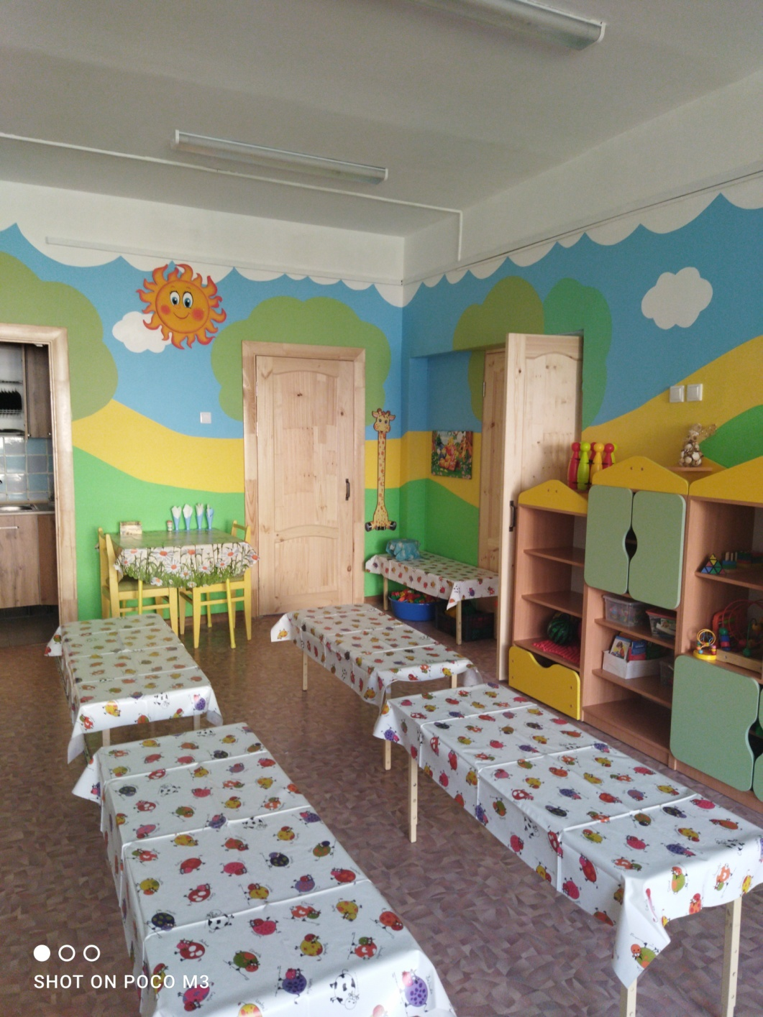
Большое значение уделяем интерьеру группы. Ребёнку должно быть комфортно в детском саду.

Slide 7
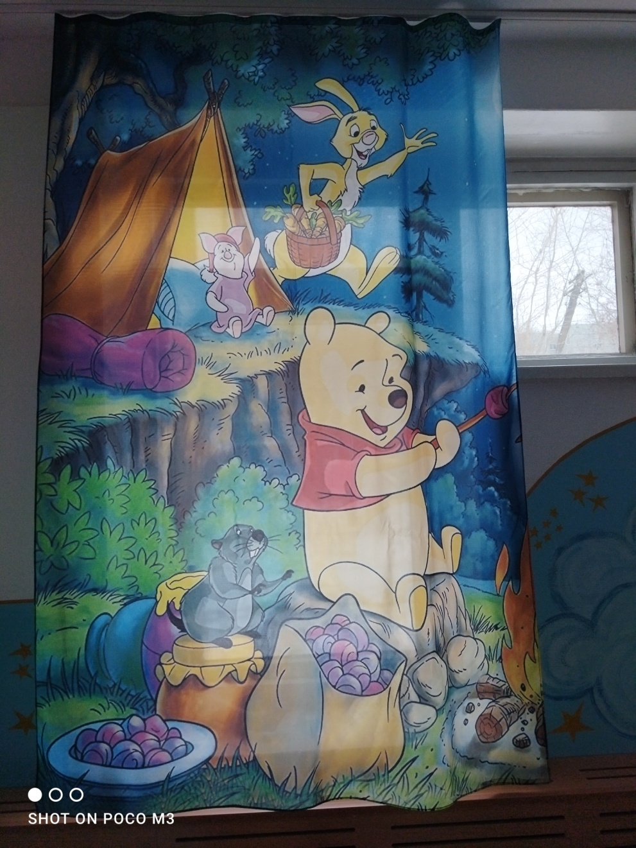
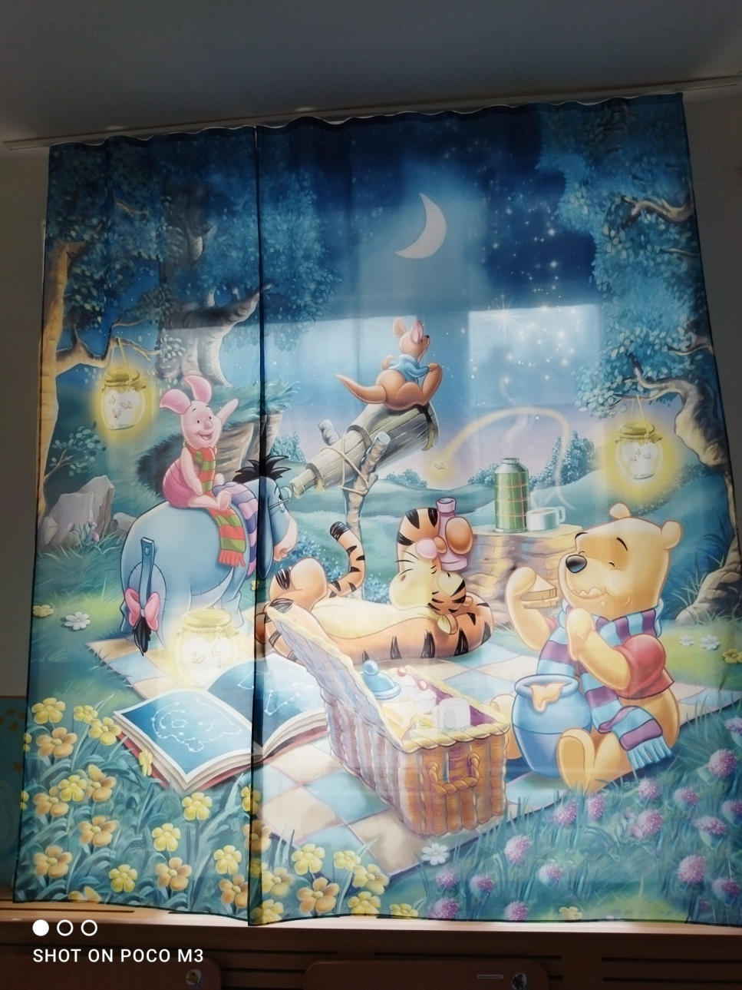

Slide 8
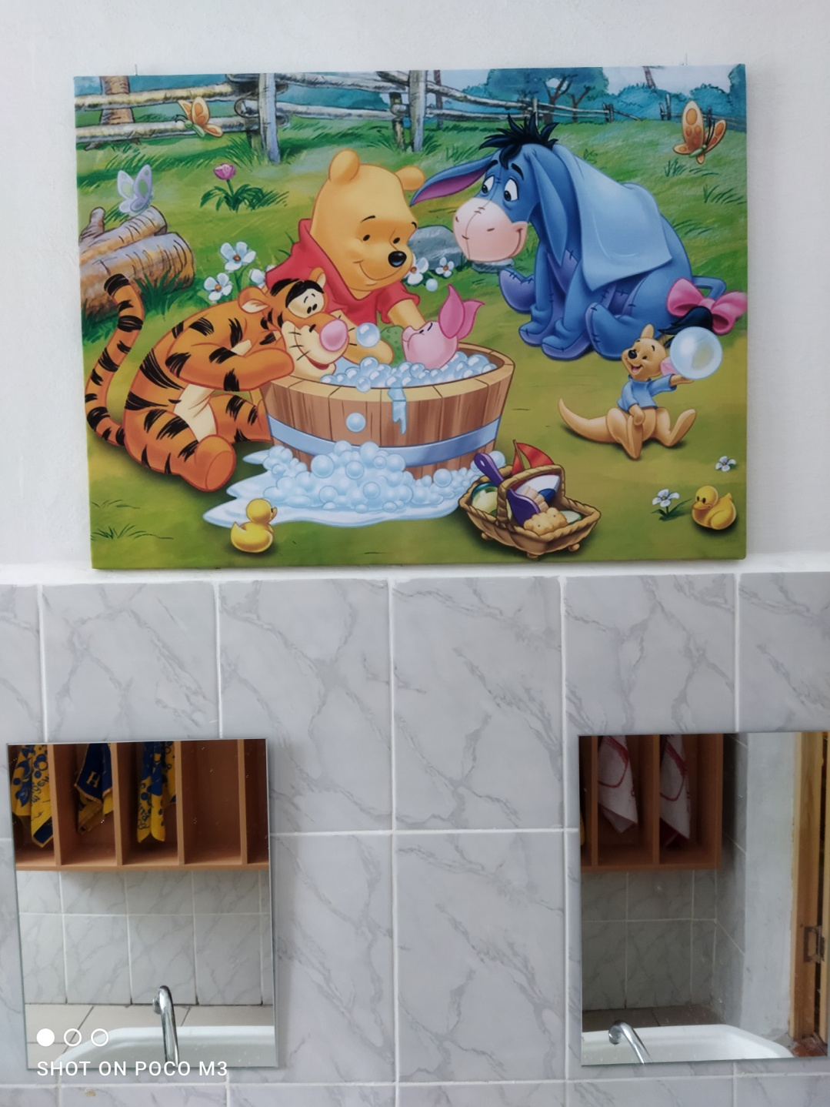
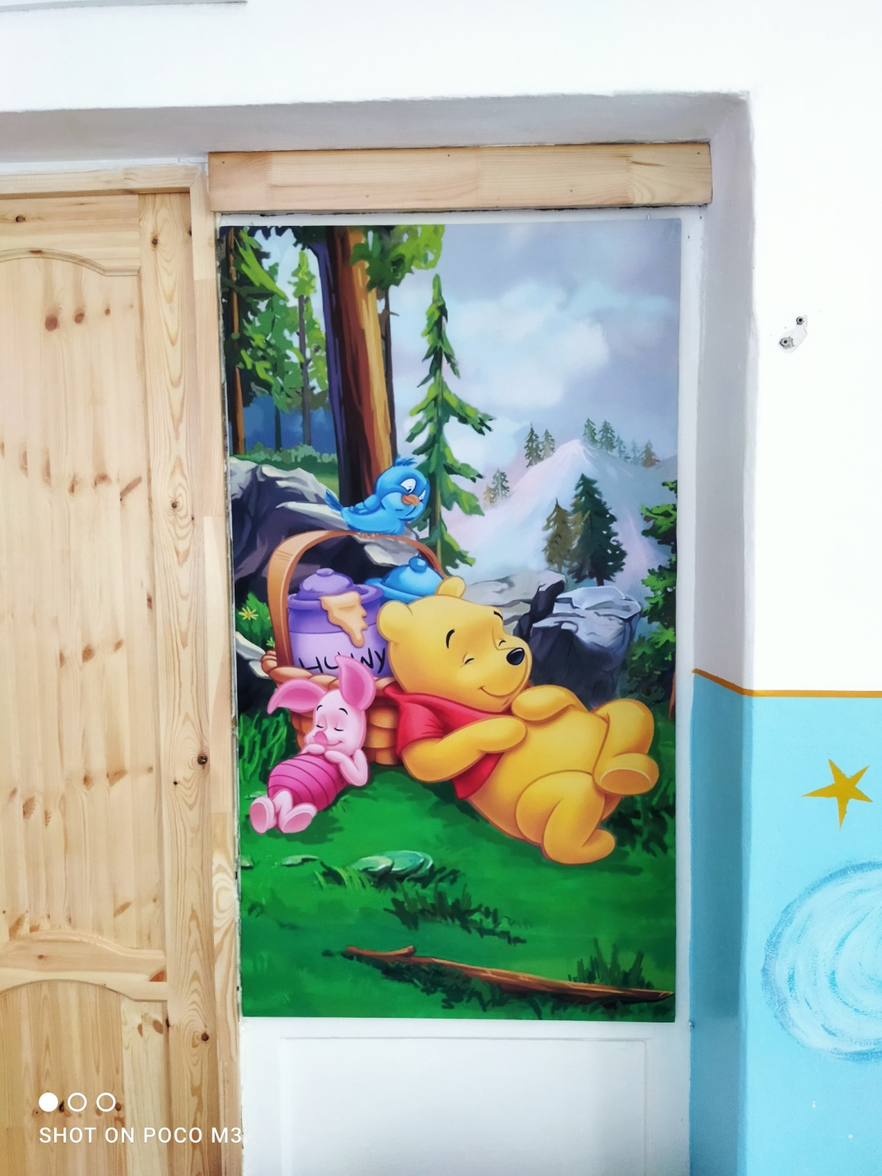

Slide 9
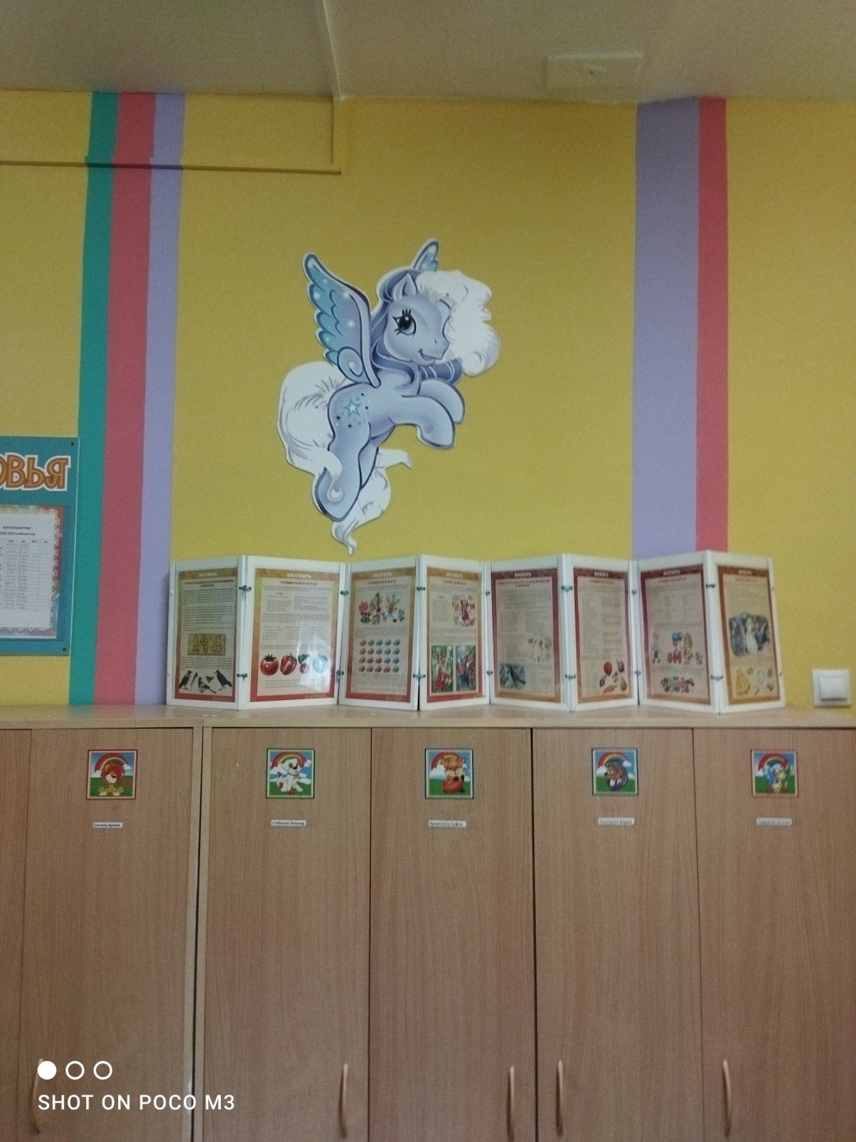
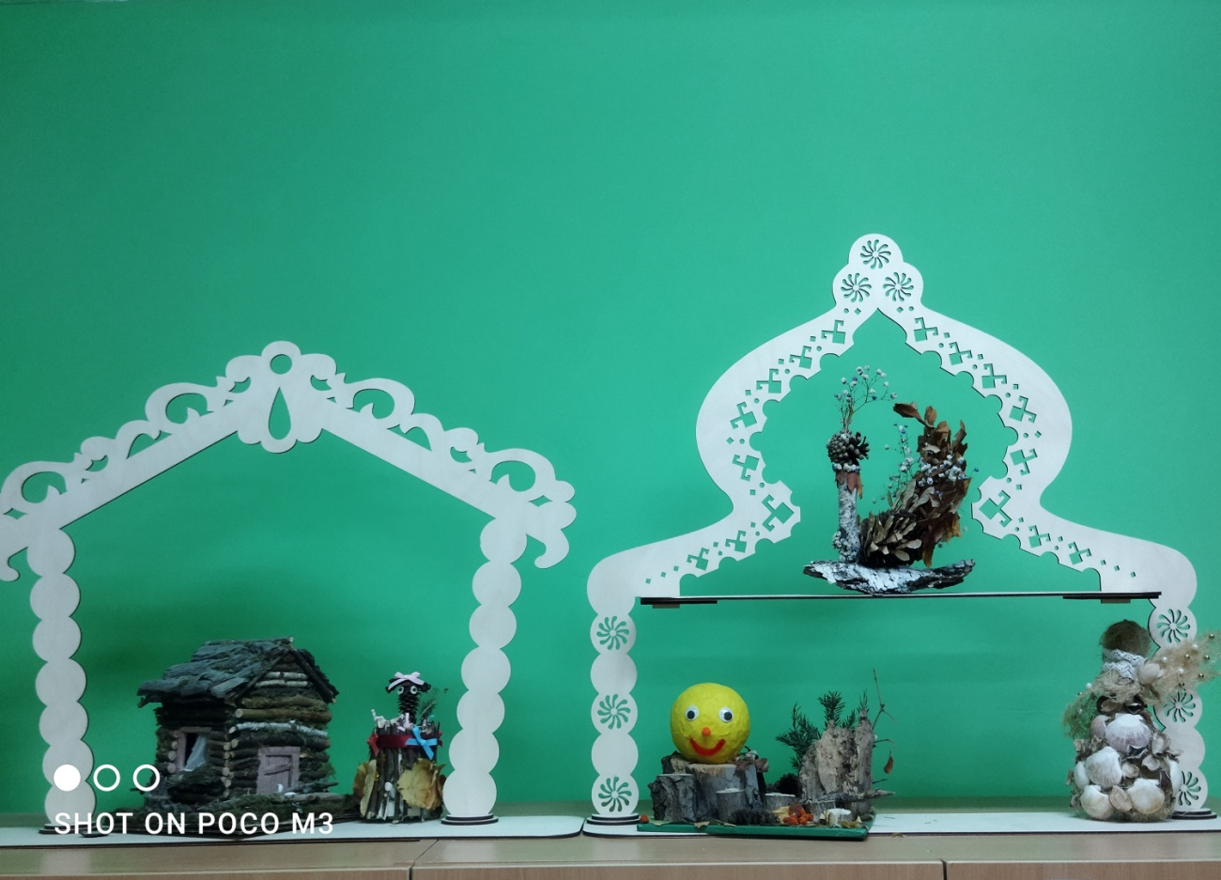

Slide 10
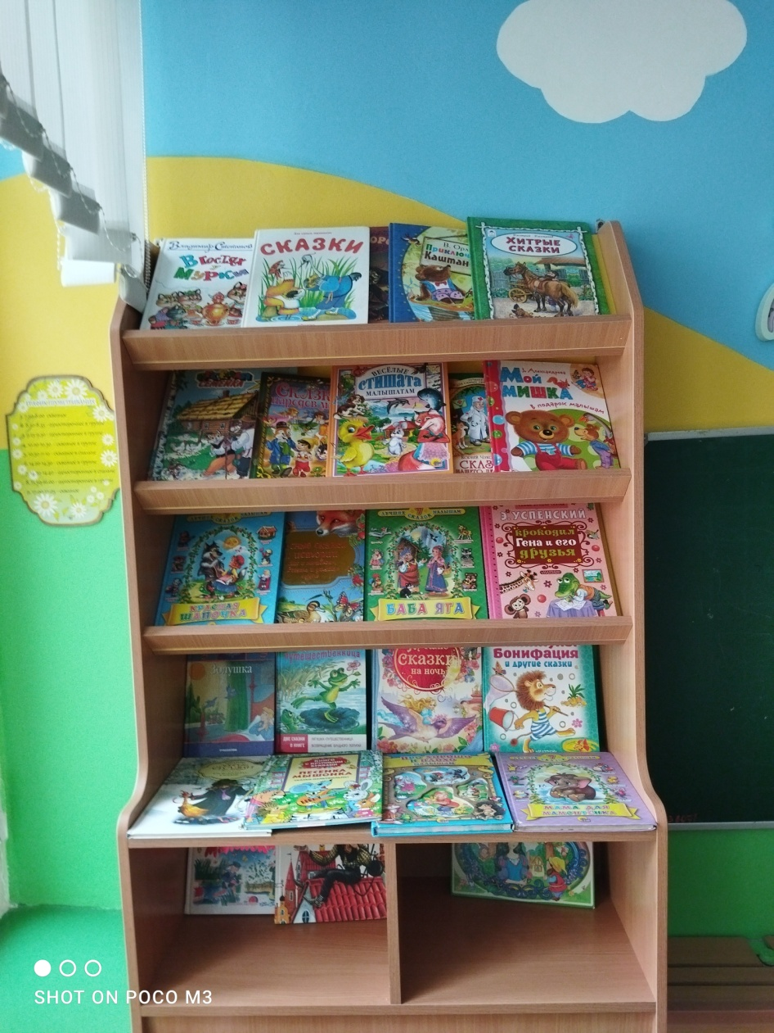
В группе большая подборка литературы. Дети любят волшебные сказки и сказки о животных.

Slide 11
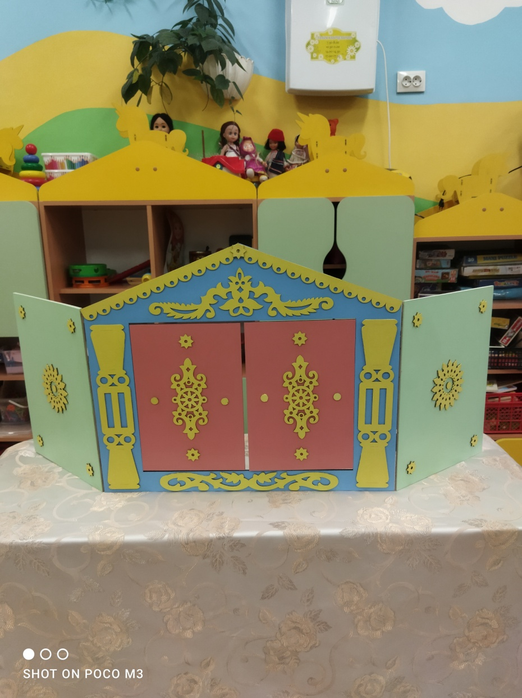
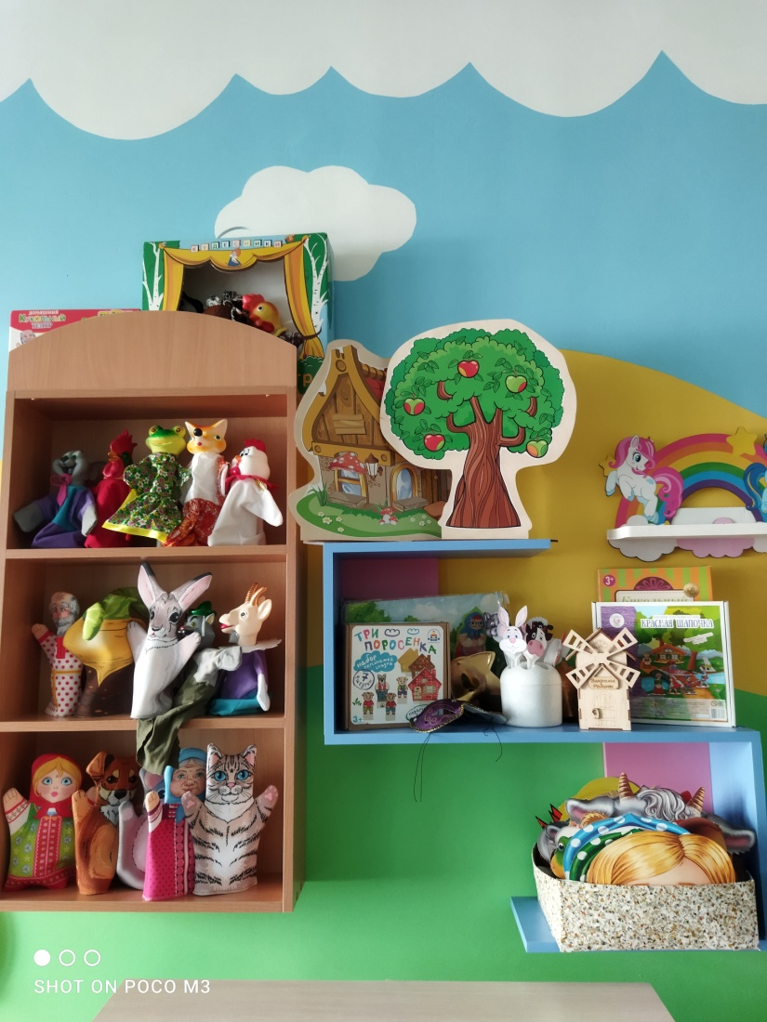
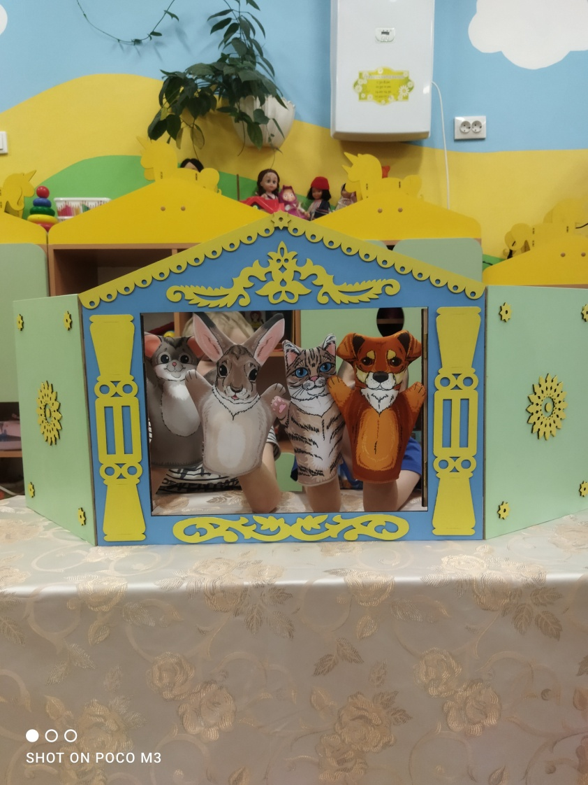

Slide 12
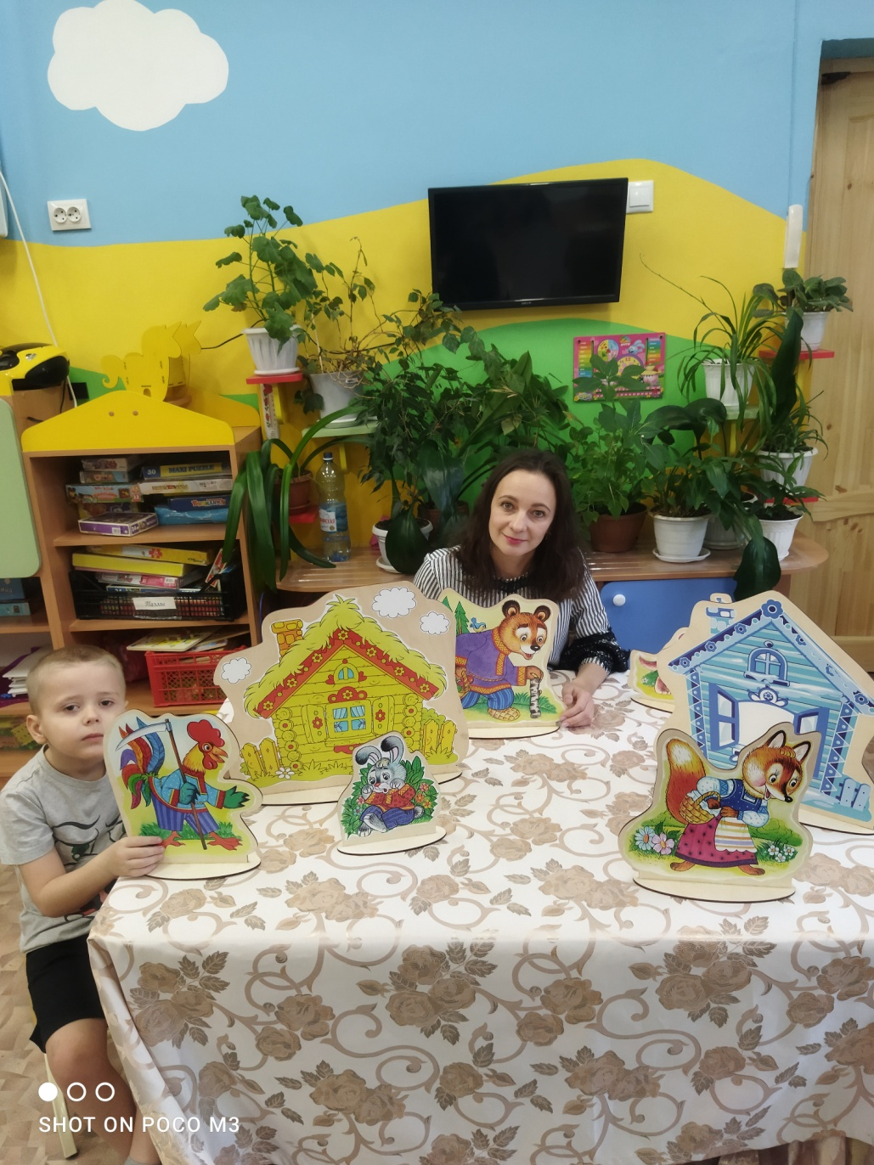
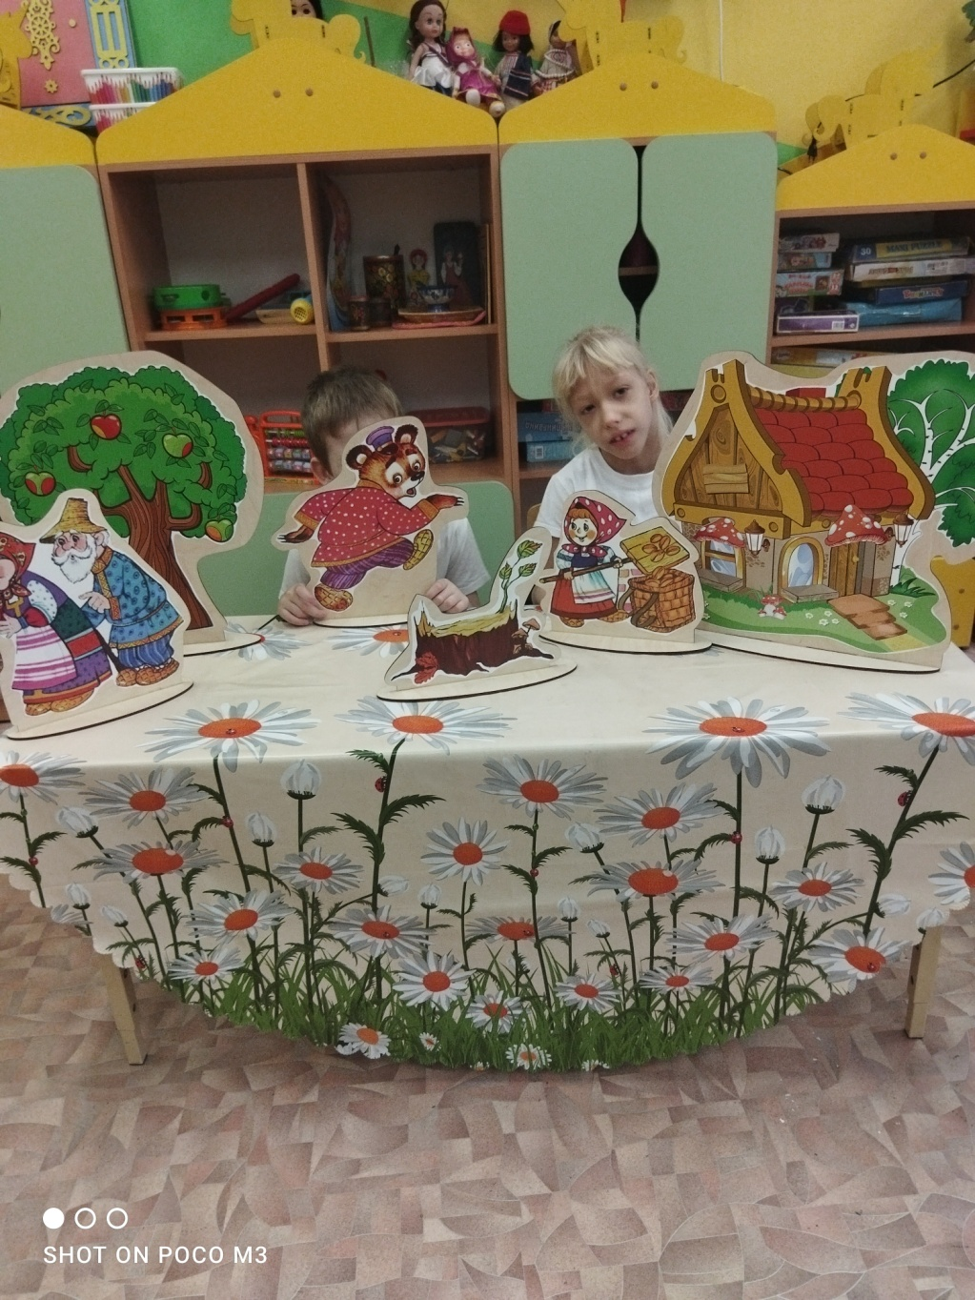

Slide 13
Спасибо за внимание

